Slide 1




Trường Tiểu học Đa Phúc
LỚP : 5A4
MÔN : TIẾNG VIỆT
Người thực hiện: Lê Thị Thu Hường

Slide 2


Notes:
Thiết kế: Hương Thảo – Zalo/sđt: 0972115126. Các nick khác đều là giả mạo

Slide 3


Có mấy cách mở bài trong bài văn tả cây cối và tả con vật.
Hạt giống
A. 1 cách
B. 3 cách
C. 2 cách
Notes:
SAU KHI TRẢ LỜI XONG, GV CLICK CHUỘT VÀO TÚI HẠT GIỐNG ĐỂ QUAY TRỞ VỀ

Slide 4

Đâu không phải kiểu kết bài trong bài văn miêu tả con vật?
A. Kết bài mở rộng
B. Kết bài gián tiếp
C. Kết bài không mở rộng
Notes:
SAU KHI TRẢ LỜI XONG, GV CLICK CHUỘT VÀO BÌNH TƯỚI ĐỂ QUAY TRỞ VỀ

Slide 5

Cách viết bài văn tả phong cảnh thường có mấy phần?
Phân bón
A. Mở đầu, phát triển, kết thúc
B. Mở đầu, thân bài, kết thúc
C. Mở bài, thân bài, kết bài
Notes:
SAU KHI TRẢ LỜI XONG, GV CLICK CHUỘT VÀO TÚI PHÂN BÓN ĐỂ QUAY TRỞ VỀ

Slide 6






Notes:
Thiết kế: Hương Thảo – Zalo/sđt: 0972115126. Các nick khác đều là giả mạo

Slide 7



Yêu cầu: Quan sát một cảnh ao hồ, sông suối hoặc biển đảo và ghi lại kết quả quan sát.

Slide 8
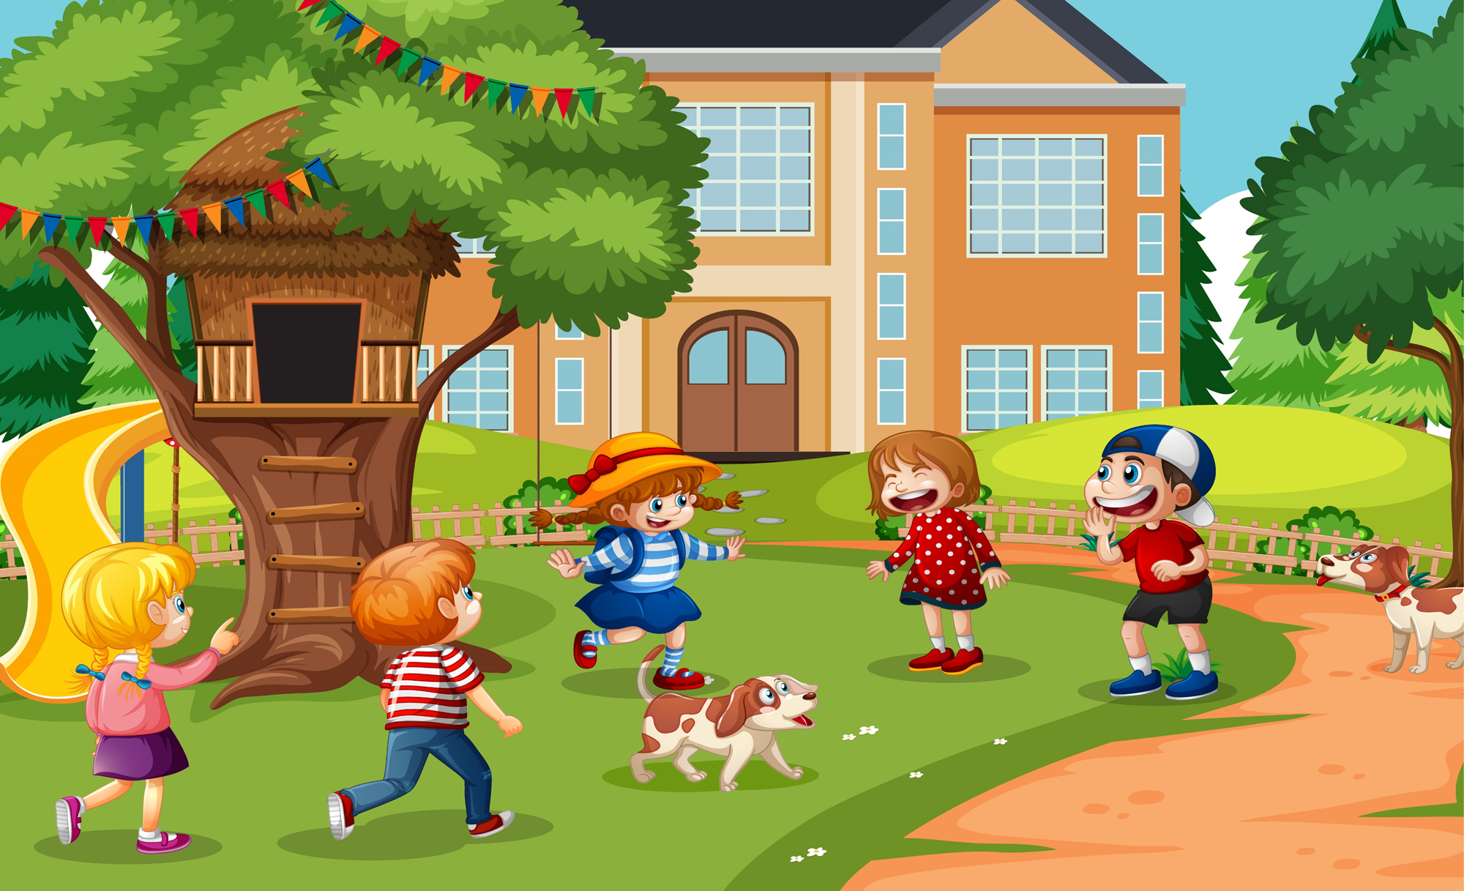
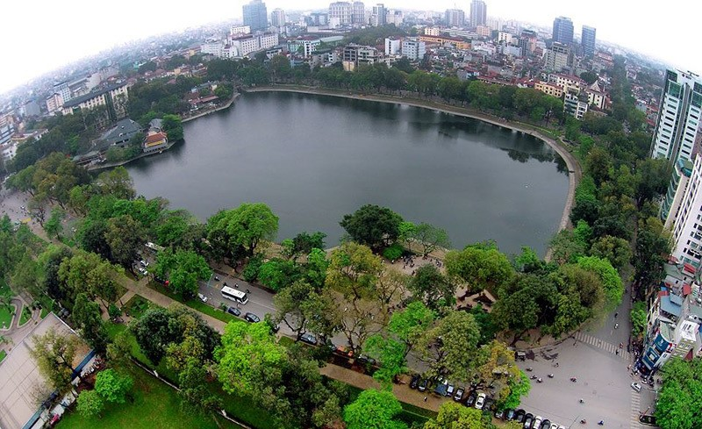
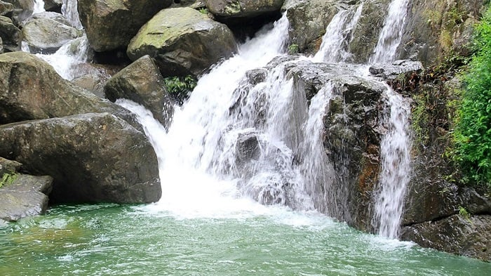

1. CHUẨN BỊ
Lựa chọn phong cảnh để quan sát (cảnh ao, hồ, sông, suối, biển, đảo,…).

Slide 9


1. CHUẨN BỊ
Lựa chọn cách quan sát (trực tiếp hoặc qua tranh ảnh, video,…)

Slide 10
1. CHUẨN BỊ
Lựa chọn trình tự quan sát.
a. Theo không gian:
Từ bao quát toàn cảnh đến từng chi tiết, từng bộ phận (hoặc ngược lại).
Từ gần đến xa (hoặc ngược lại).
Từ trái qua phải (hoặc ngược lại).
b. Theo thời gian:
Theo thời gian trong ngày.
Theo các mùa trong năm.
Theo sự thay đổi của phong cảnh trong mỗi lần quan sát

Slide 11
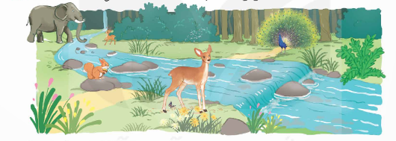
2. Quan sát và ghi lại kết quả quan sát:
M: Quan sát dòng suối theo trình tự không gian:
a. Quan sát toàn cảnh.
G:
– Không gian chung (thoáng, rộng, giữa rừng bao la,...)
– Đặc điểm chung (yên tĩnh, thơ mộng,..)

Slide 12
Ví dụ: Quan sát toàn cảnh:
+ Không gian chung: bị bó hẹp trong một khu vực, thoáng và mát, có nhiều cây cối xung quanh bờ hồ.
+ Đặc điểm chung: yên tĩnh, có ít sóng, chỉ gợn lăn tăn đợt nhỏ, nước không quá trong xanh, hơi đục và không thấy đáy.

Slide 13
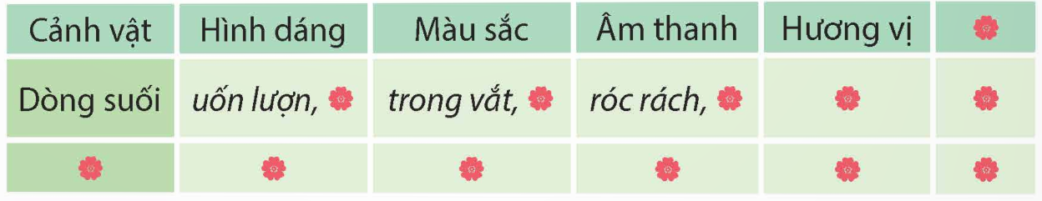
2. Quan sát và ghi lại kết quả quan sát:
b. Quan sát từng sự vật, hiện tượng,…
G:
Lưu ý: Em có thể lựa chọn một số sự vật, hiện tượng chủ yếu, trọng tâm hoặc những sự vật, hiện tượng nổi bật, đặc sắc để quan sát.

Slide 14
Ví dụ: Quan sát từng sự vật, hiện tượng.
Cảnh vật | Hình dáng | Màu sắc | Âm thanh | Hương vị
Nước hồ | Ít sóng gợn, lăn tăn gợn nhỏ | Đục vẩn, không thấy đáy | Yên ắng, tĩnh lặng | Hồ sạch sẽ, không xộc mùi lạ nào
Cây xanh quanh hồ | Cây to, xum xuê, cỏ mọc um tùm, nhiều | Xanh, điểm hoa màu đỏ, vàng | Xào xạc | Hoa toả mùi thơm
Cá trong hồ | Đa dạng loại: to, nhỏ. Chủ yếu thấy cá nhỏ | Trắng, đen, vàng | Cá quẫy đuôi vào nước kêu từng tiếng vụt | không

Slide 15

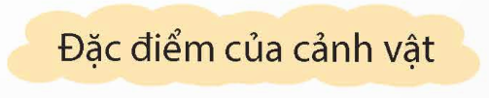

3. Trao đổi về kết quả quan sát.

Slide 16




